Slide 1
Projet POGL Ile Interdite
Kelun Chai
Mamadou Ndiaye

Slide 2
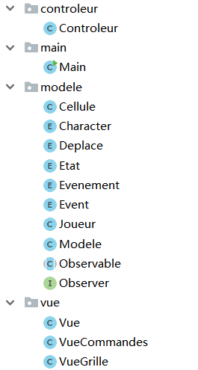
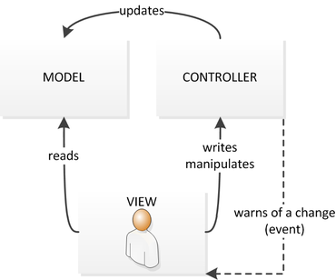
Notre Structure
Modèle-vue-contrôleur
Un modèle (Model) contient les données à afficher.
Une vue (View) contient la présentation de l'interface graphique.
Un contrôleur (Controller) contient la logique concernant les actions effectuées par l'utilisateur.

Slide 3
Nous avons terminé ……
√ Partie I : On va se la couler douce
√ Partie II : Noooon, pas la trempette !
√ Partie III : Sa palce est dans un musée
√ Spéciale : Actions spéciales. (ASSECHER)
√ Spéciale : Personnages particuliers. (Ingénieur et Explorateur)

Slide 4
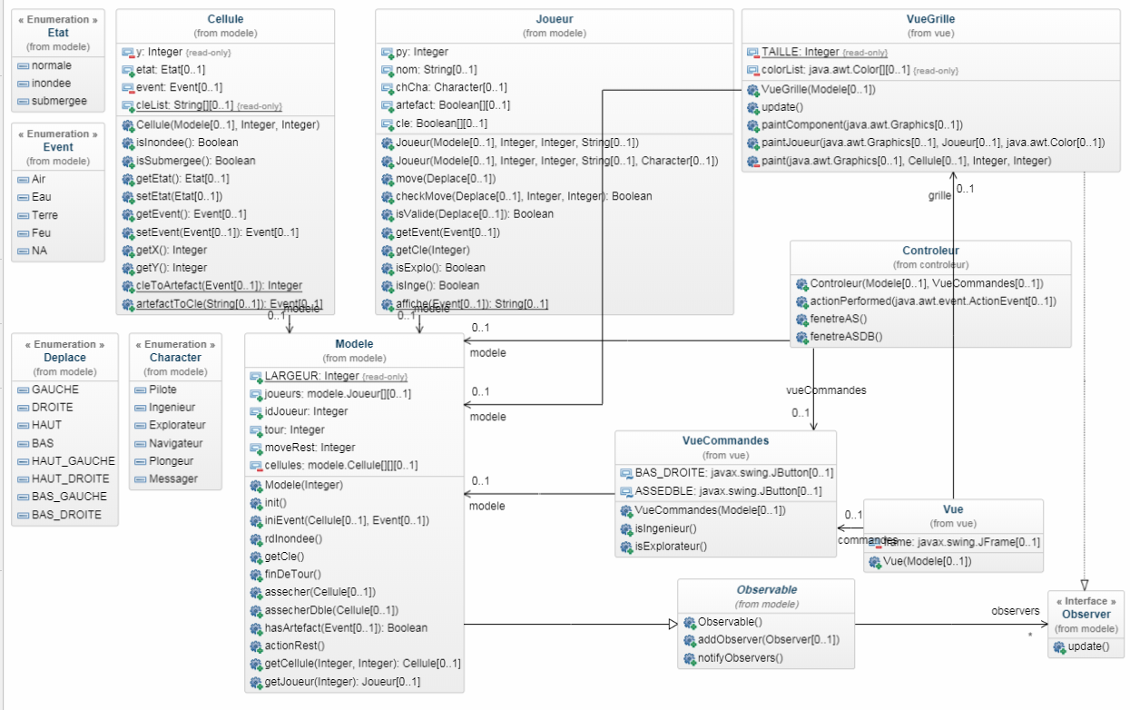
Diagramme de Classe

Slide 5
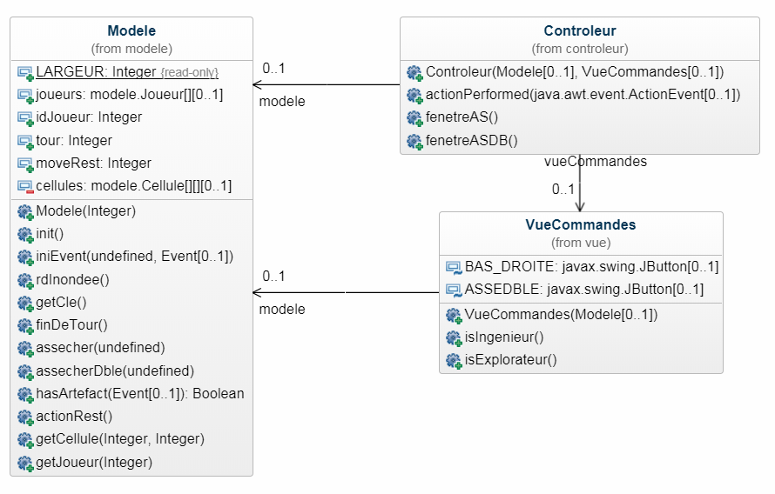
Controleur
public void actionPerformed(ActionEvent e) { String cmd = e.getActionCommand(); Joueur j = this.modele.getJoueur(modele.tour); int px = this.modele.getJoueur(modele.tour).px + 1; int py = this.modele.getJoueur(modele.tour).py + 1; if (cmd.equals("finDeTour")) { modele.finDeTour(); vueCommandes.isIngenieur(); vueCommandes.isExplorateur(); }
public void fenetreAS()
public void fenetreASDB()

Slide 6
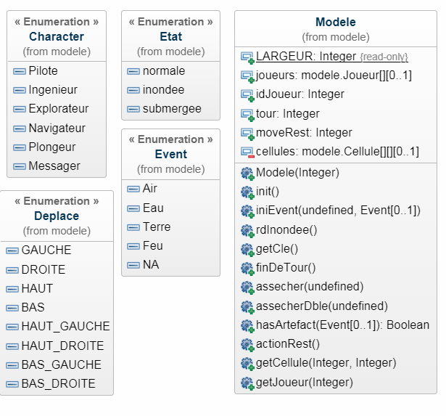
Modele
public void init()
Initialisation des cellules.
public void rdInondee()
Inondee les cases aleatoirement.
public void rdmCle()
Recuprer les cles aleatoirement.
public void iniEvent(Cellule c, Event e)
public void finDeTour()
3 Methodes ici
public void assecher(Cellule c)
public void assecherDble(Cellule c)
public boolean hasArtefact(Event e)
public void actionRest()
public Cellule getCellule(int x, int y)
public Joueur getJoueur(int id)

Slide 7
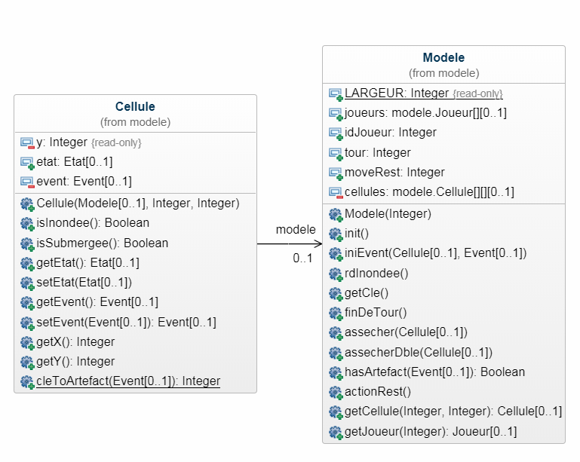
Cellule
/* Les opérations sur "état" */ public boolean isInondee() public boolean isSubmergee()
/* getter & setter */ public Etat getEtat() public void setEtat(Etat etat) /* Les operations sur "evenement" */ public Event getEvent() public Event setEvent(Event e) {this.event = e; return e;} /* Retourne les coordonee de cullue */ public int getX(){return this.x;} public int getY(){return this.y;}
// Lien entre artefacts et cles
// Liee avec classe JOUEUR public static int cleToArtefact(Event e) { switch (e) { case Air: return 0; case Eau: return 1; case Terre: return 2; case Feu: return 3; case NA: default: return 4; } }

Slide 8
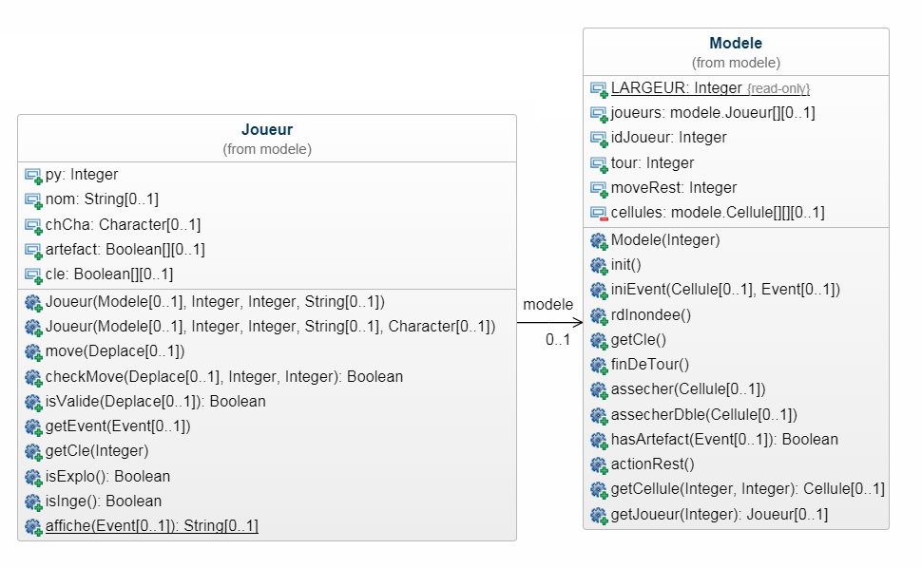
Joueur
// Position du joueur sur la grille public int px, py; // Modele du Jeu public Modele modele; // Nom du Joueur public String nom; // Character Speciale public Character chCha; // Les artefacts portés par le joueur: // Air - Eau - Feu - Terre public boolean[] artefact; // Les clés portées par le joueur, // du même ordre que les artefacts public boolean[] cle; public Joueur(Modele modele, int x, int y, String nom) public Joueur(Modele modele, int x, int y, String nom, Character c) // Deplacement du Joueur public void move(Deplace d)
// Verification de deplacement public boolean checkMove(Deplace d, int x, int y) public boolean isValide(Deplace d) /* === Fonctionnalités avancées === */ public void getEvent(Event e) public void getCle(int i) public boolean isExplo() public boolean isInge()

Slide 9
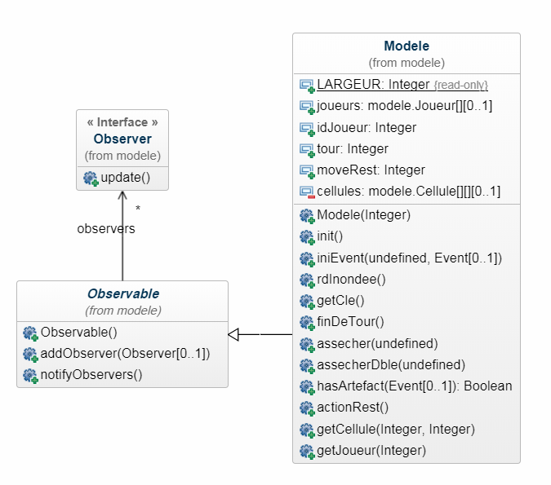
Observer / Observable
le principe est le suivant :
- Un observateur (en l'occurrence la vue) est lié à un objet observé et se met à jour pour refléter les changement de l'observé.
- Un observé est lié à un ensemble d'objets observateurs et les notifie de tout changement de son propre état.

Slide 10
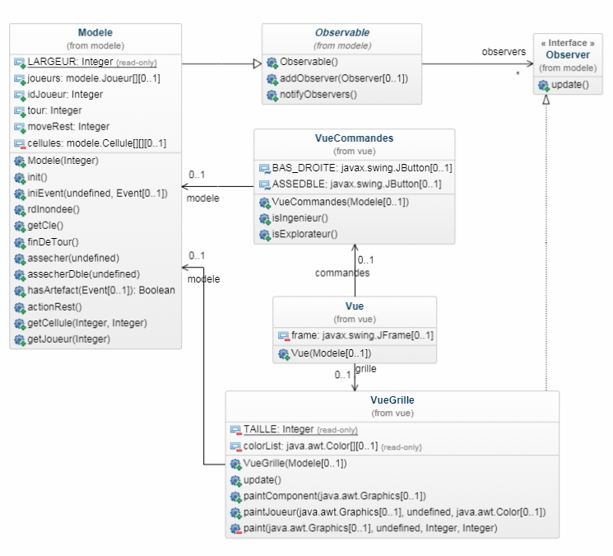
Vue
VUE: l'interface avec l'utilisateur. On définit une classe chapeau [Vue] qui crée la fenêtre principale de l'application et contient les deux parties principales de notre vue : - Une zone d'affichage où on voit l'ensemble des cellules. - Une zone de commande avec un bouton pour passer à la génération suivante.
VUE COMMANDES: Une classe pour représenter la zone contenant le bouton. Cette zone n'aura pas à être mise à jour et ne sera donc pas un observateur.
VUE GRILLE
Une classe pour représenter la zone d'affichage des cellules.

Slide 11
Des Questions …… ???

